Slide 1


Slide 2

أعلنت هيئة المخلوقات المتحدة عن نبأ استقلال النباتات الخضراء عن امبراطورية الكائنات المنتجة
عاجل
المملكة النباتية تعلن استقلالها

Slide 3
هذا الإعلان جاء لتصبح النباتات رسميا في مملكة مستقله هي المملكة النباتية
عاجل
المملكة النباتية تعلن استقلالها

Slide 4
وقد أكد المتحدث الرسمي باسم هيئة كبار علماء الاحياء ان القرار اتخذ بعد التقرير التي رفعته لجنة التصنيف
عاجل
المملكة النباتية تعلن استقلالها

Slide 5
والتي أكدت فيه على استقلالية النباتات عن الطحالب وغيرها من ذاتية التغدي
عاجل
المملكة النباتية تعلن استقلالها

Slide 6

مقدمة في النباتات

Slide 9

النباتات اللاوعائية

Slide 10

الفكرة العامة
النباتات مجموعة من المخلوقات ،أبدعها البارىء سبحانه وتعالى

Slide 11
الفكرة الرئيسة
النباتات اللاوعائية صغيرة وعادة تنمو في البيئة الرطبة

Slide 12

الأهداف
*تتعرف تراكيب النباتات الوعائية
*تقارن بين خصائص أقسام النباتات الوعائية

Slide 13

جدول التعلم
ماذا أعلم | ماذا أود أن أتعلم | ماذا تعلمت

Slide 14
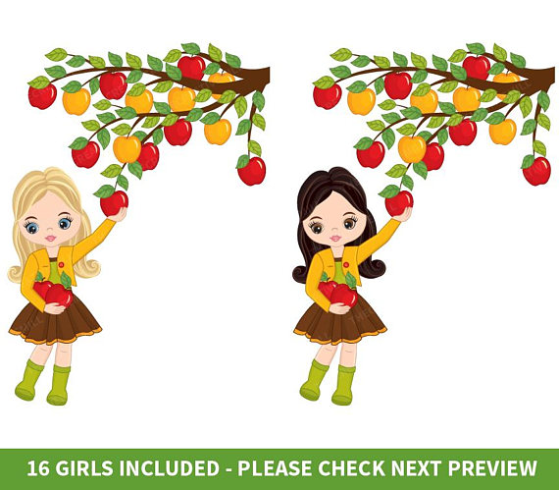


الربط بخبرات سابقة
قومي بجمع وتلوين الثمار التي تحمل الخصائص المميزة للملكة النباتية
ليس لها جدار خلوي
كلها تكون بذورا
جدار خلوي من السليلوز
جدار خلوي من السليلوز
حقيقية النواة
حقيقية النواة
غير متحركة
غير متحركة
عديدة الخلايا
عديدة الخلايا
بدائية النواة
ذاتية التغذية
ذاتية التغذية

Slide 15
من الشكل 4-2 تتبعي تصنيف المملكة النباتية إلى شعب وطوائف

Slide 16
النباتات اللاوعائية

Slide 17
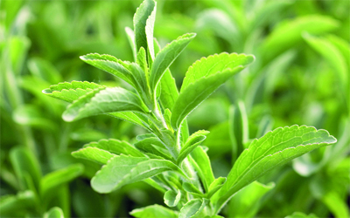
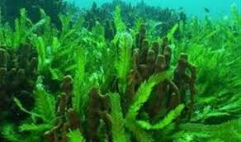
تشكل النباتات اللاوعائية واحدة من أربع مجموعات من النباتات التي تشترك مع الطحالب في عدة خصائص
1ـ الجدار الخلوي مكون من السيليلوز
2ـ تخزن الغذاء على شكل نشا
3ـ تستعمل الكلورفيل لعملية للبناء الضوئي

Slide 18
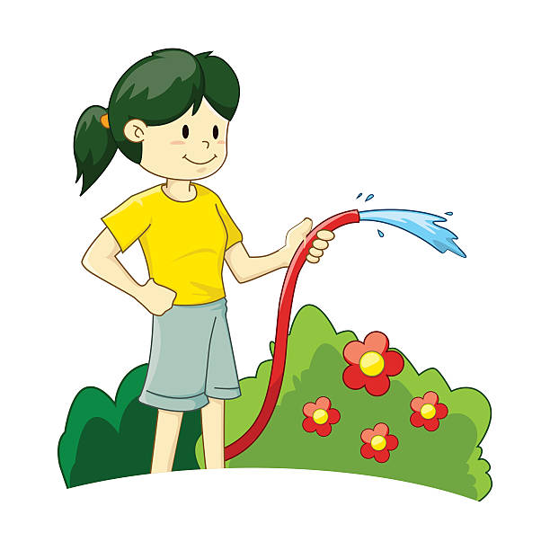
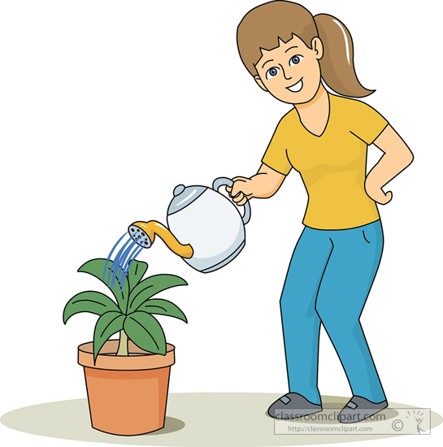
ايهما أكثر فاعلية في ري نباتات الحديقة خرطوم المياه أم الدلو
التفكير الناقد
حتما إنه خرطوم الماء سيكون أكثر فاعلية

Slide 19
تفتقر النباتات اللاوعائية إلى تراكيب لنقل الماء والمواد الأخرى داخلها
فما هي التكيفات التي وهبها الله لهذه النباتات للتغلب على عدم وجود تراكيب لنقل الماء بها

Slide 20

اختاري برايكـِ التكيفات التي وهبها الله للنباتات اللاوعائية للتغلب على عدم وجود تراكيب لنقل الماء بها
تمتد جذورها بكثرة في الأرض
أوراقها عريضة ومتفرعة
تنمو في أماكن يكثر فيها الماء
قصيرة وصغيرة الحجم
قصيرة وصغيرة الحجم

Slide 21
مهارة التحليل
فسري
النباتات اللاوعائية صغيرة الحجم
يمكن المواد من الانتقال خلالها بسهولة
عن طريق الانتشار والخاصية الأسموزية

Slide 22
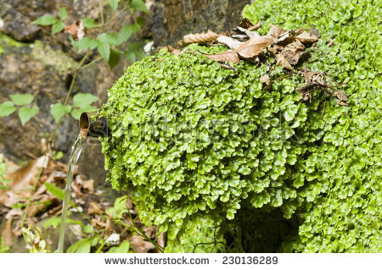
فسري
توجد النباتات اللاوعائية على الاغلب في المناطق الرطبة الظليلة
لأنها بيئة تزودها بالماء الذي تحتاج إليه لنقل المواد الغذائية وتساعدها في عماية التكاثر

Slide 23

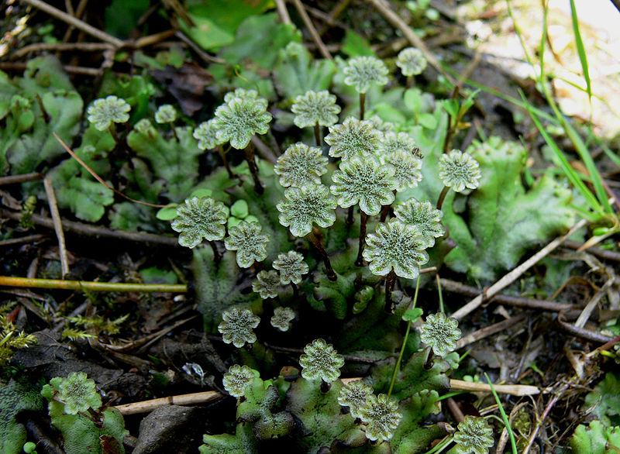

مرشد التوقعات
ضعي علامة صح عند العبارة التي تعتقدين أنها من خصائص النباتات اللاوعائية
الخاصية | لا | نعم
صغيرة الحجم
تتميز أعضائها إلى جذور وساق وأوراق
تنمو في الأماكن المشمسة والجافة
تنمو في الأماكن الرطبة و الظليلة

Slide 24
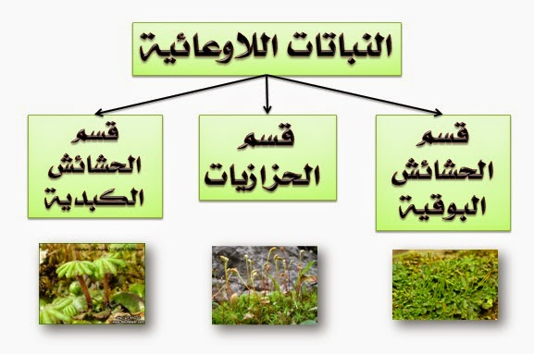
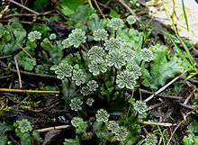
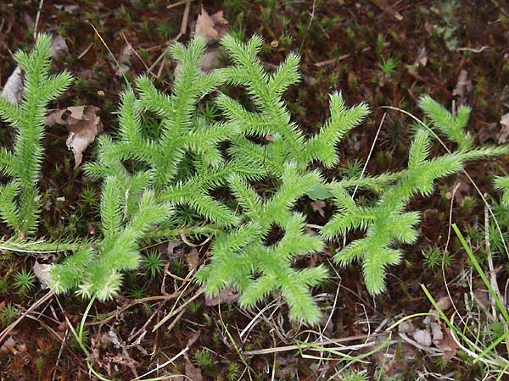
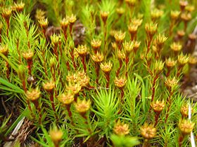
تنقسم شعبة النباتات اللاوعائية إلى ثلاث أقسام
قسم الحشائش الكبدية
قسم الحشائش البوقية
قسم الحزازيات

Slide 25
طالبتي العزيزة أقرئي في كتابك المقرر عن أقسام النباتات اللاوعائية ثم اكملي بالتعاون مع زميلاتكـِ في المجموعة منظم المعلومات التالية

Slide 26
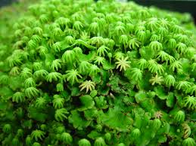
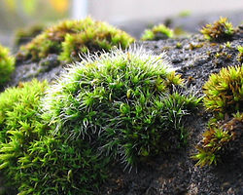
الحزازيات(أكثر اللاوعائيات تنوعا)
مكان تواجدها | المناطق المعتدلة على ساق شجرة أو حافة جدول أو تنمو في المناطق الجامدة دون أن تتلف
تركيبها | التركيب | الوظيفة
 | أشباه أوراق(طبقة واحدة من الخلايا) | البناء الضوئي
 | أشباه الجذور | تثبيتها في التربة أو أي سطح
طرق نقل المواد فيها | الانتشار والخاصية الأسموزية

Slide 27
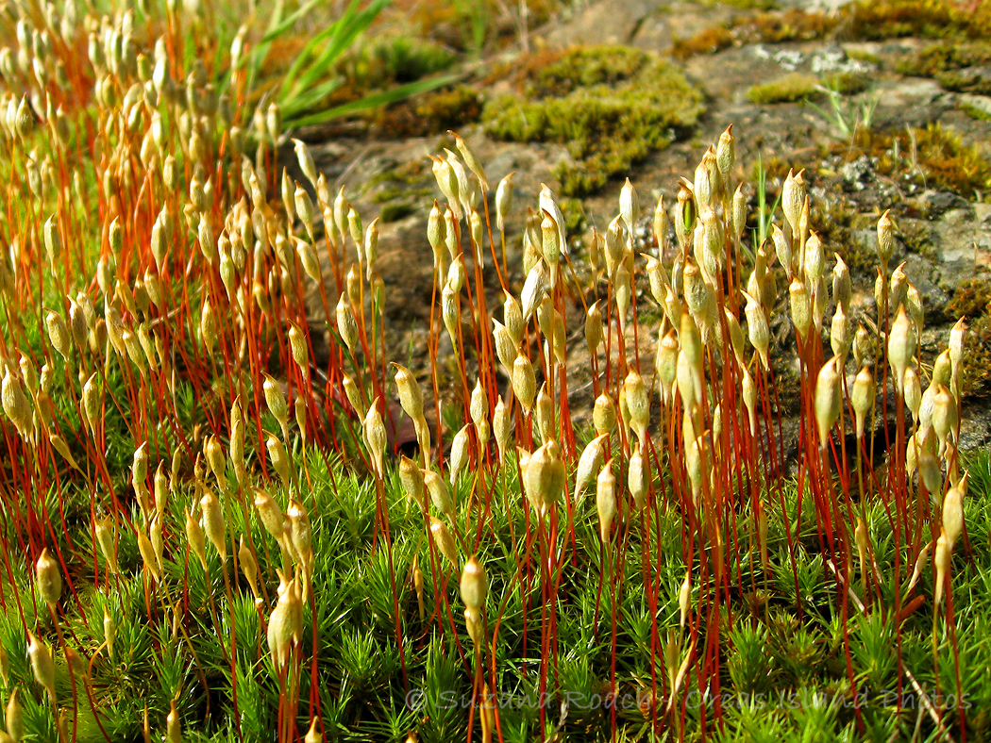
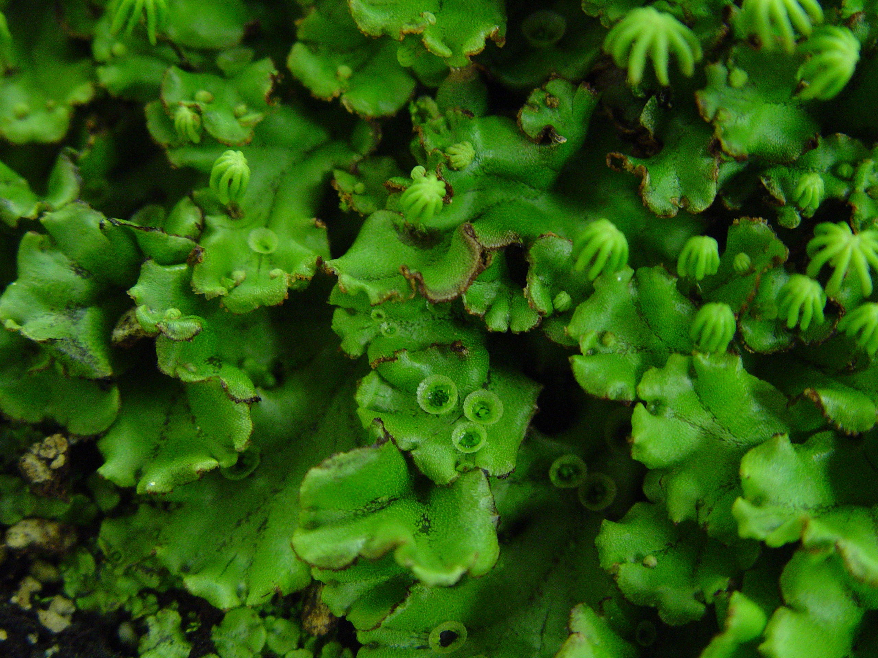
الحزازيات(أكثر اللاوعائيات تنوعا)
فوائدها | ـ تساعد على منع تعرية التربة في المنحدرات الصخرية ـ يكون ترسبات حزاز طحلب السفانجوم والمواد النباتية متعفنة فحم الخث الذي يستعمل كوقود ـ يستخدمه الذين يعتنون بالأزهار للاحتفاظ بالرطوبة
أنواعها من حيث النمو | ـ حزازيات تنمو سيقانها عاموديا ـ حزازيات تنمو سيقانها متدلية كالعنب

Slide 28
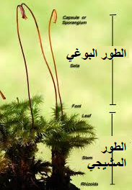
الحشائش البوقية
سبب تسميتها | لأن الطور البوغي فيها يشبه البوق (القرن)
تتميز بـ | وجود بلاستيدات خضراء واحدة وكبيرة في كل خلية من خلاياه وأن الانسجة تحوي فراغات مملؤة بالمخاط وليس الماء
اطوار دورة الحياة | ـ الطور المشيجي ـ الطور البوغي الذي ينتج الغذاء الي يستعمله النبات
طرق نقل المواد فيها

Slide 29
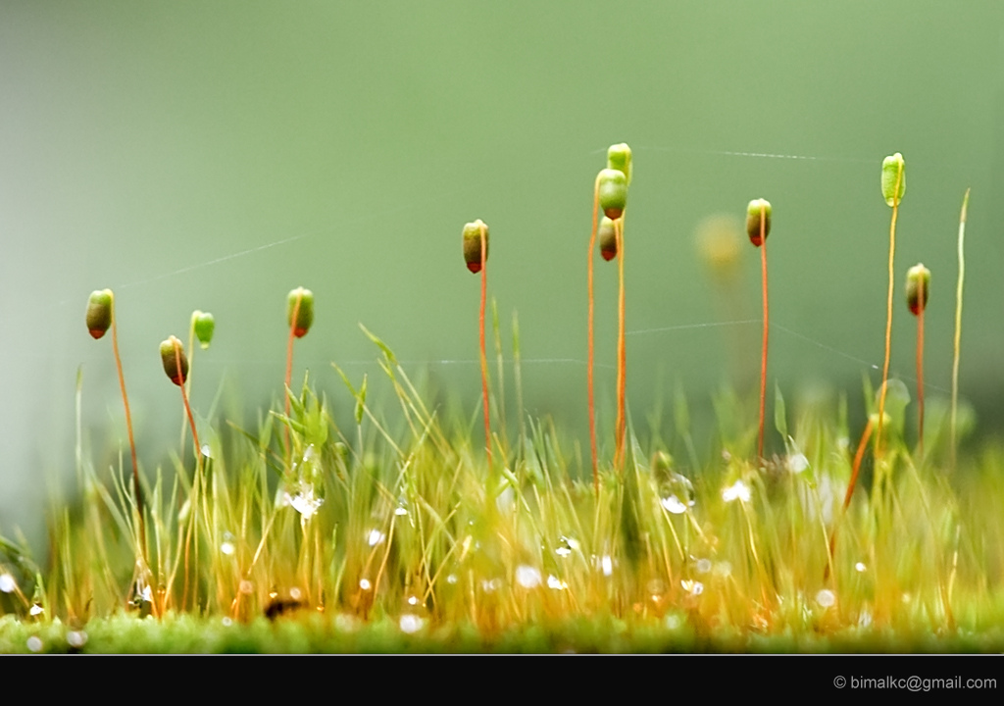
تنمو البكتيريا الخضراء المزرقة من الجنس النوستك في مخاط الحشائش البوقية حللي هذه العلاقة
هناك علاقة تعايش بينهما حيث يستفيد النوستك من الحشائش البوقية الماء والموطن بينما لا تستفيد الحشائش من النوستك ولا تتضرر

Slide 30
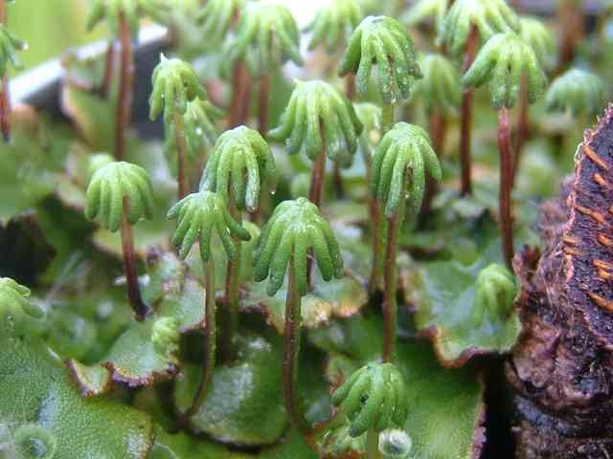
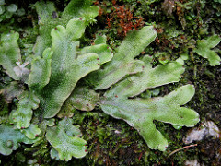
الحشائش الكبدية(أبسط الأنواع النباتية)
سبب تسميتها | لمظهرها الخارجي ولأنها قديما كانت تستخدم كعلاج للكبد
تعيش في | مواطن مختلفة تتراوح بين المناطق الاستوائية وحتى القطبين وتزداد في المناطق الرطبة بالقرب من المياه أو على الاخشاب المتعفنة
مميزاتها | ـ تنمو موازية لسطح الأرض ـ لها أشباه جذور وحيدة الخلية
طرق النقل | الخاصية الأسموزية والانتشار
أنواعها | ـ ثالوسية لها تركيب مجزأ ولين ـ ثالوسية ورقية لها سيقان تحمل تراكيب مسطحة رقيقة تشبه الورق

